Slide 1


انظر للجانب المشرق
دائما

Slide 2

Initiatives المبادره

Slide 3
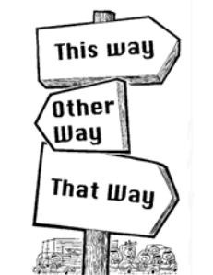
التخطيط
بسيط
مرتب
واضح
قابل للتنفيڏ

Slide 5
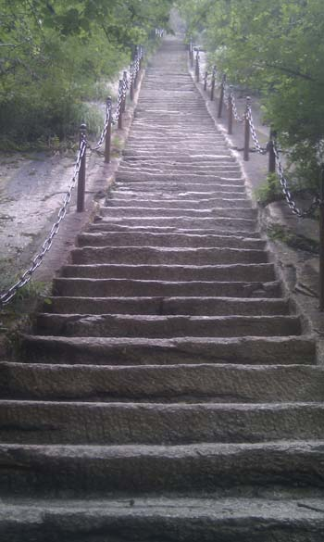
انظر للخطوه التاليه فقط
وليس لجميع الخطوات

Slide 6
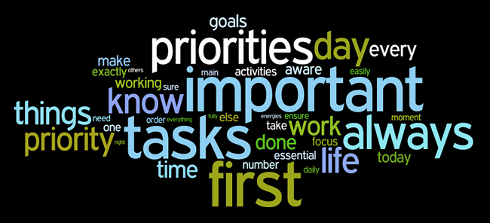
اين ابدأ
الأهم ثم المهم ثم الاقل اهميه

Slide 7
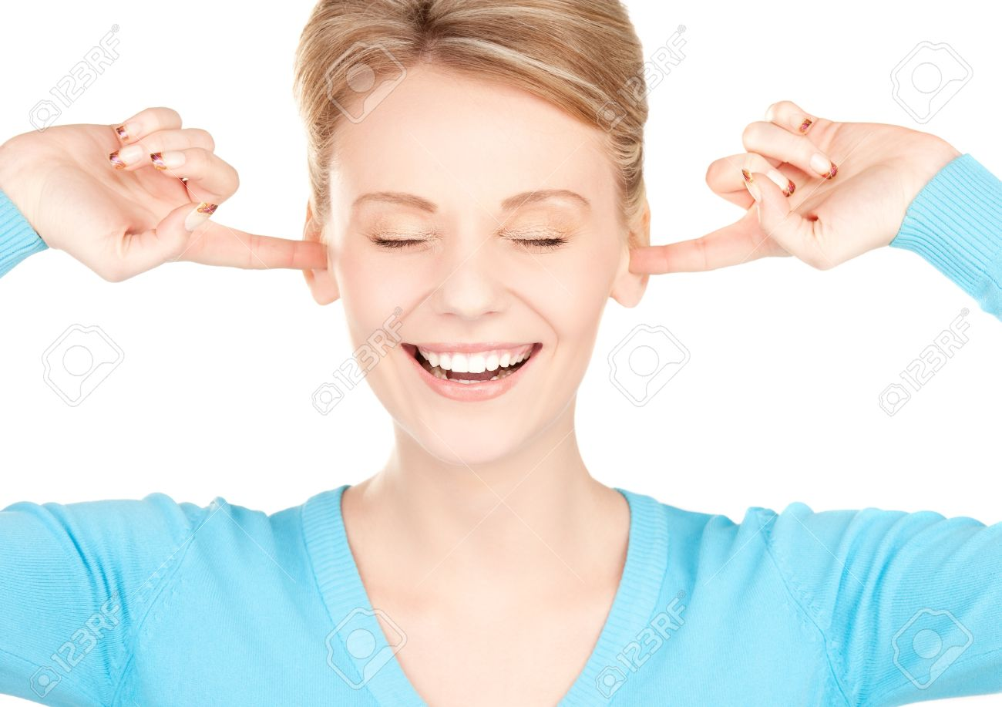
تجاهل اي تعليقات سلبيه
التعليقات السلبيه قد تعكس ان الفكره فريده من نوعها غير دارجه حاليا

Slide 8

Multitask متعدده المهام

Slide 9


Slide 10


Slide 11
لا يكلف الله نفسا الا وسعها لها ما كسبت وعليها ما اكتسبت ربنا لا تؤاخذنا ان نسينا او اخطانا ربنا ولا تحمل علينا اصرا كما حملته على الذين من قبلنا ربنا ولا تحملنا مالا طاقه لنا به واعف عنا واغفر لنا و ارحمنا انت مولانا فانصرنا على القوم الكافرين

Slide 12
شكرا لكم

